Slide 1
Русская музыка XVIII века
XVIII век важный этап в истории России. Это время коренных преобразований во всех областях русского общества . Реформы Петра I коснулись и русской культуры. В первую очередь это способствовало расцвету светского, нецерковного искусства.

Slide 2
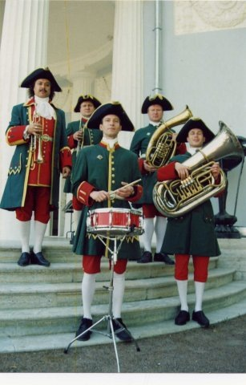
В этом веке в России рождались новые формы музицирования и новые жанры
Про приказу ПетраI во всех русских армиях были созданы духовые оркестры . Они играли на парадах и празднествах. В честь побед русского оружия звучали хоровые песни- «приветственные», или «виватные».

Slide 3
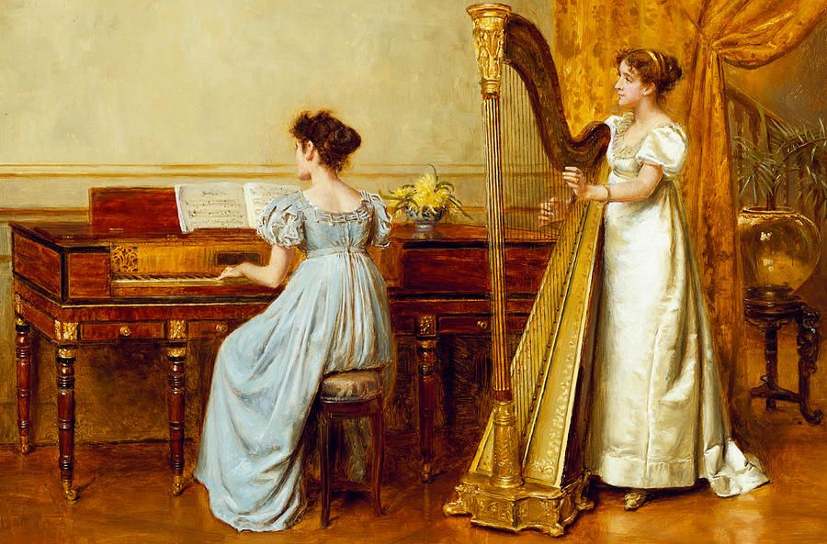
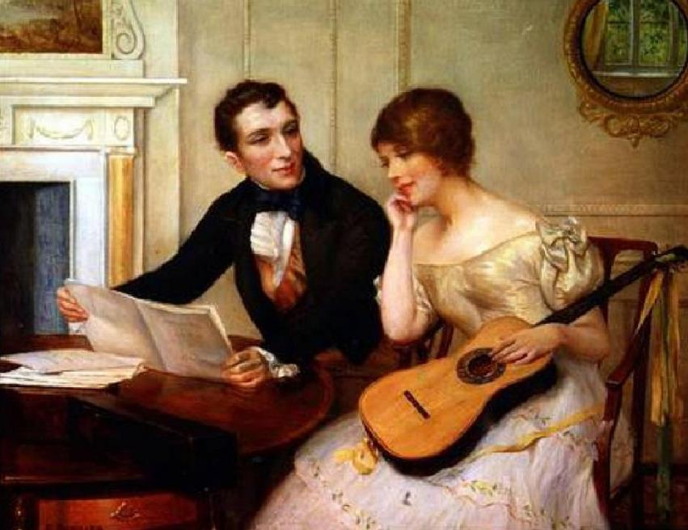
Любовные кантаты в любительских домашних концертах пели под аккомпанемент арфы, гитары, клавесина .

Slide 4
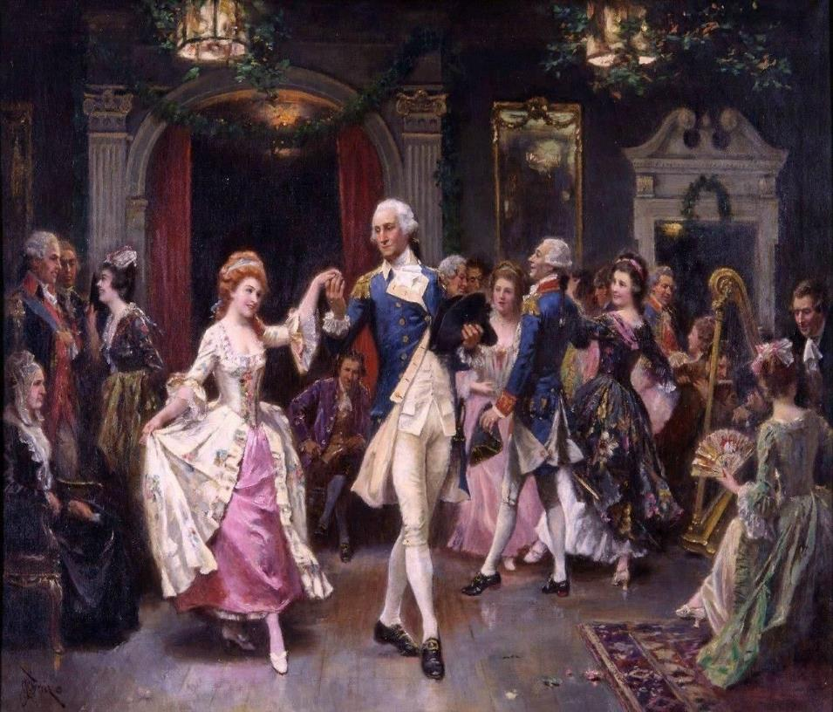
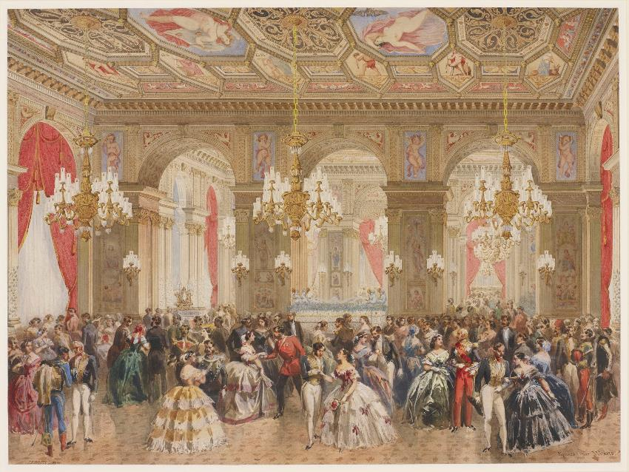
На ассамблеях в царском дворце танцевали аллеманду, менуэт, гавот-танцы пришедшие из Европы.

Slide 5
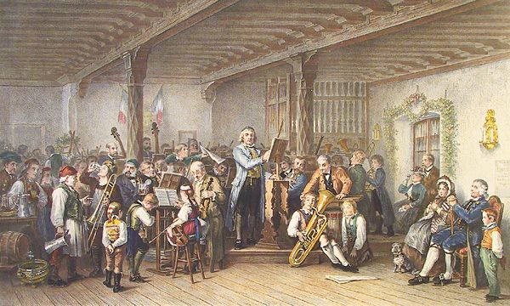
Популярными стали крепостные оркестры, которые создавались в усадьбах помещиков.

Slide 6
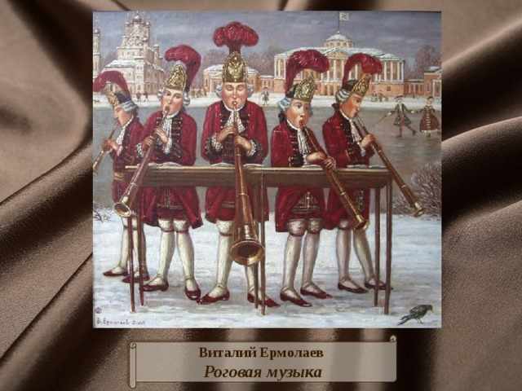
Особой популярностью пользовались роговые оркестры.
Проявился этот оркестр в середине 18 в , просуществовал примерно 100 лет и исчез.
В наше время такого оркестра нет.
И ни в одной другой стране такого оркестра не было.

Slide 7
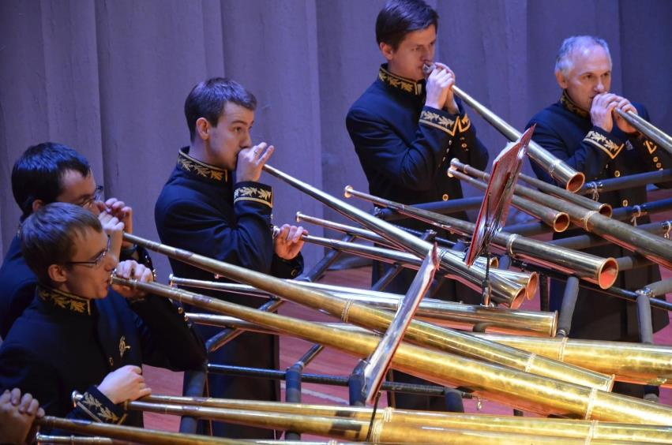
В 20 в в нашей стране возродили эту традицию.
В Российской академии им.Гнесиных в начале 80х годов даже было открыто отделени6е рожечников. В городах Золотого кольца Владимире, Суздале были созданы роговые оркестры, дававшие концерты. Но не всем удалось послушать такое уникальное явление, как роговой оркестр.

Slide 8
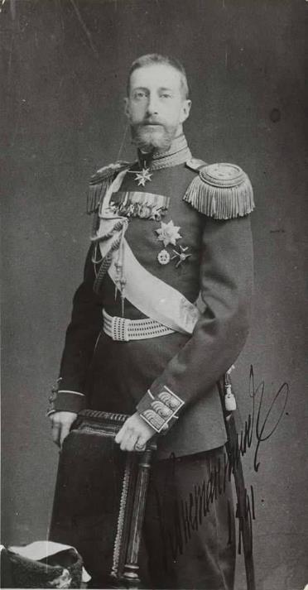
История роговых оркестров
Первые оркестры состояли из охотничьих рогов разной величины. Самые большие из них лежали на специальной подставке. Каждый рог издавал только один звук. Поэтому для исполнения самой простой пьесы требовалось 50 музыкантов.
Играть в роговом оркестре было сложно и мучительно. Музыкант превращался как бы в клавишу, на которую нажимает капельмейстер: ведь он должен был играть один единственный звук точно-вовремя и указанной длительности. Добровольно в этих оркестрах никто играть не хотел , поэтому такие оркестры состояли в основном из крепостных музыкантов и принадлежали знатным вельможам.В начале 19 в славился роговой театр К.С.Нарышкина

Slide 9
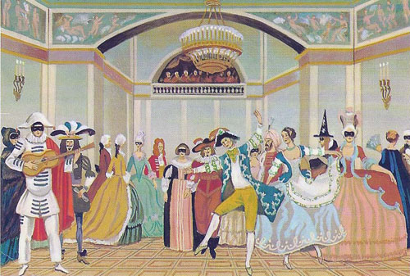
В конце 17 в появились крепостные театры. Через 100 лет их насчитывалось уже больше 170.

Slide 10
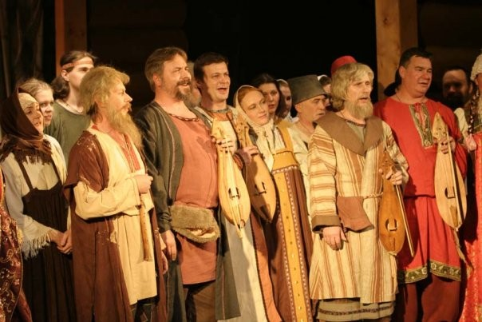
Особенно славились крепостные театры Н.Шереметьева,П.Позднякова и Ржевского, С Апраксина.
Некоторые театры по своей роскоши не уступали придворным театрам. Как и скоморохи , большинство артистов говорили прозой и стихами, были одновременно и танцорами и музыкантами. певцами ,а иногда и авторами спектаклей.

Slide 11

Условия жизни крепостных артистов.
Условия жизни крепостных артистов были ужасные. Они не имели права распоряжаться своим временем. Хозяин решал за них все: кому и на ком жениться, кого отдать в солдаты, как их одеть. Питание было плохое. За любую провинность хозяин мог приговорить к телесному наказанию .
Объявление. «Желающие взять 4 мальчиков певчих….. В свой хор, с зарплатою Господину их за каждого по 20 рублей в год….
Но несмотря ни на что, именно эти крепостные артисты и музыканты двигали развитие русского театра вперед. »

Slide 12

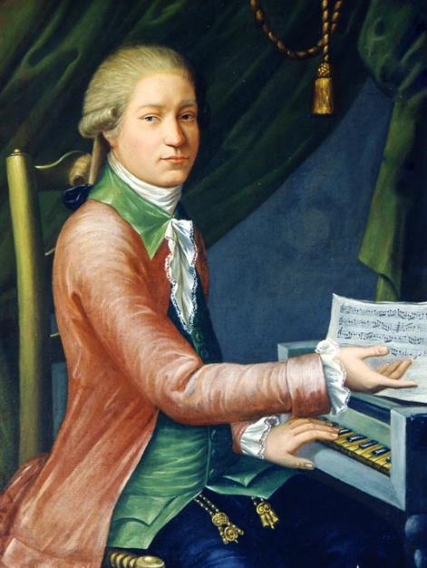

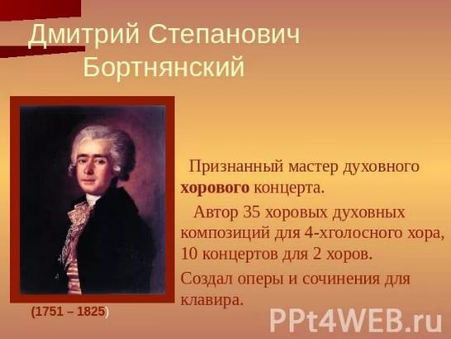
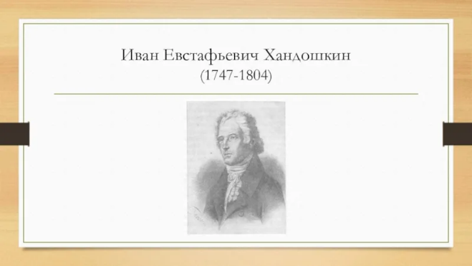
Театр в России был одним из самых популярных видов искусства, и именно с театром было связано зарождение и развитие национальной композиторской школы. Ее формирование было главным итогом развития русской музыки 18 в. Это столетие выдвинуло целую плеяду русских композиторов.
Евстигней Фомин

Slide 13
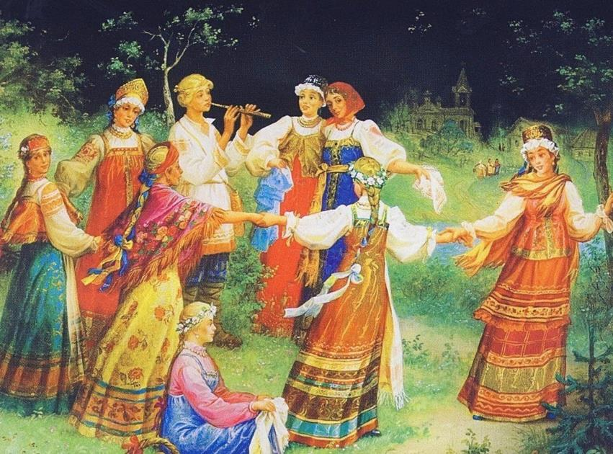
Еще одним толчком для развития национальной композиторской школы стал интерес в фольклору.
Народное пение было очень популярным в тот период. Его допускала сама императрица Екатерина ||. В Царском селе она ходила смотреть хоровод сельских девочек, которые пели песни. С изучение народной песни в России началось развитие профессионального композиторского творчества Только в этом веке русские песни стали записывать, разрабатывать и изучать.

Slide 14

Все ,о чем мы говорили ,проявилось в русской литературе, драматургии, а также в музыкальном жанре , который зародился в России в конце 18 в,- комической опере.
Русская комическая опера обязана своим рождением прежде всего литераторам. Это А. Сумарокров, М.Херасков , Я.Княжнин , А.Аблесимов И.Крылов, В. Капнист, Н.Львов и др.
Первые оперы представляли собой чередование разговорных диалогов и песенных номеров. Образцом для многих опер послужила народно-бытовая опера
.
Михаила Матвеевича Соколовского «Мельник-колдун, обманщик и сват».В этой опере веселый и хитрый Мельник одурачивает простодушных героев,выманивал у них деньги и содействовал общему благополучию, выступая в роли свата. Комедийное действие было тесно связано с сатирой

Slide 15
Список литературы
1. М.Шорникова .Музыкальная литература 3 год обучения .Ростов –на-Дону,Феникс,2023

